Slide 1
北 그들은 어떤 나라인가?

Slide 2
목 차
Ⅰ. 서론
北, 그들은 어떠한 나라인가
Ⅱ. 본론
김정은 체제
北, 핵실험 및 로켓발사 현황과 기술
G8정상 및 주변국가
예상도발과 사이버테러, 정부의 대응 방안
Ⅲ. 결론
北에 대한 한반도 정세변화와 통일문제
Ⅳ. 참고문헌

Slide 3
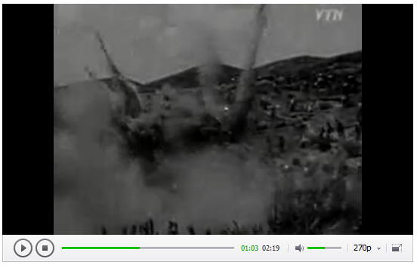
Ⅰ. 서론
北, 그들은 어떠한 나라인가
1. 전쟁의 시작

Slide 4
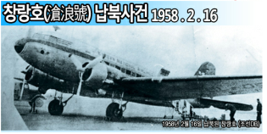
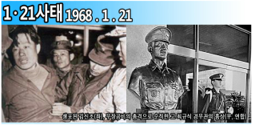
6.25 전쟁 당시 종군기자들이 촬영한 필름을 바탕으로 참전 용사들의 생생한 증언과 함께 전쟁의 실상을 보여주는 영상입니다.
동영상 중간 중간 삽입된 인터뷰 영상에서는 중공군의 공세에 맞서 철원 고지를 지키다가 격렬한 전투 속에 스러져간 전우에 대한 아픈 기억이 되살아난다는 등, 참전용사의 기억 속엔 따발총과 탱크로 상징됐던 북한군과의 치열했던 전투 장면이 아직도 생생히 남아 있다고 합니다.
2. 6.25전쟁 이후, 북한의 도발 연도별 현황
대한민국 항공 역사 최조의 여객기 남치사건으로 부산발 서울행 대한민국항공사(KNA)소속 여객기 ‘창랑호’가 경기도 평택 상공에서 북한 무장공작원들에 의해 납치돼 평양 순앙공항에 강제 착륙당함
북한군 특수부대 정찰국 소속 124부대원 31명이 청와대 습격과 정부요인 암살을 목표로 한국군 복장과 수류탄 및 기관단총으로 무장 침투한 사건

Slide 5
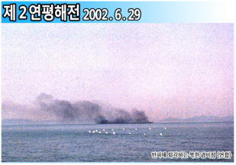
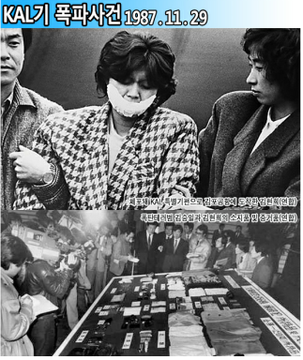
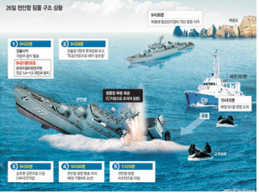
서해 북방한계선 남쪽 3마일, 연평도 서쪽 14마일 해상에서 북한 경비정의 기습 포격으로 시작된 전투. ‘서해교전’으로 불리다가 2008년 4월‘제2연평해전’으로 격상
바그다드 발 서울행 대한항공 858편 보잉 707기가 인도양 상공에서 북한공작원에 의해 공중폭파된 사건
천안함 침몰 사건 - 2010년 3월 26일에 백령도 근처 해상에서 대한민국 해군의 초계함인 PCC-772 천안이 피격되어 침몰된 사건

Slide 6
Ⅱ. 본론
김정은의 권력 승계
김정일 死, 김정은 시대 권력지도 영상

Slide 7
김정일과 김정은의
권력승계 위상비교
분야 | 김정일 (1994년 김일성 사망) | 김정은 (2011년 12월 김정일 사망)
지위 | 후계자로 발표된 지 20년 째 | 후계자로 발표된 지 1년 3개월
 | 10년 전부터 사실상 전권을 장악 | 후계자 수습과정에서 승계 됨
경제 | 대다수 공장기업소 정상 가동 | 대다수 공장기업소 가동 중단
 | 월급과 배급으로 생활유지 | 배급제 유명무실, 장마당 통한 생존
민심 | 주민 대다수가 체제 유지를 지지 | 자본주의 체제에 대한 동경 확산
 | 김일성에 대한 존경심 유지 | 김정일, 김정은에 대한 존경심 희박
통제 | 연좌제에 기초한 철저한 주민통제 | 연좌제 등 처벌 강화
 | 외부상황 전해지지 않음 | 탈북자의 증가로 외부소식 유입
 | 조직생활 시스템 원활히 유지 | 조직생활 시스템 형식상 유지
군대 | 규율과 훈련시스템 유지 | 허약자 속출, 군장비 노후화 가속
 | 군수공장 정상 가동 | 핵무기 개발로 비대칭 전력 강화
핵심 간부 | 간부들의 충성심 유지 | 충성심 희박, 평균연령 매우 높음
 | 부패수준 심각하지 않음 | 부패수준 세계 상위권

Slide 8
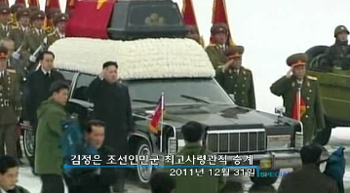
김정은 독재체제 확립
북한 최고 권력자로 새로이 집권한 삼남 김정은
4개월이라는 단기간 내에 권력 승계 절차 마무리
김정은에게 충성하는 엘리트들로 인사교체

Slide 9
미사일 발사 강행과 대남도발
지난 4월 미사일 발사
미국과의 2.29회담 조약 무시, 미사일 발사강행
이례적으로 한국의 언론매체를 직접 지목하여 예고
이로 인해 중국과 러시아의 최초 합동훈련 야기

Slide 10
체제 안정을 위한 군사도발
권력 승계에 대한 초조와 불안감의 반영
장거리 미사일 발사 실패
국제적인 고립상황 가중
북한 주민들의 민심이반 가속
군사도발을 포함한 한반도 긴장을 조성해 체제 위기를
돌파하려 할 것이다

Slide 11
군에 올인 경제 중시
김정은의 올해의 공개 활동
  1월1일 근위서울 류경수 제105탱크사단 방문
  1월18일 제169군부대 시찰
  1월20일 인민군 제3870부대 및 공군 제354부대 방문
  1월22일 인민군 제671부대 방문
집권 후 53차례의 공개 활동
  김정일 애도 행사 관련 29건
  군부대 관련 22건
  경제 관련 2건

Slide 12
김정은 체제
"원래 우리는 처음부터 평화적인 과학기술위성 발사를 계획했기 때문에 핵실험과 같은 군사적 조치는 예견한 것이 없었다” – 북한 외무성 대변인

Slide 13
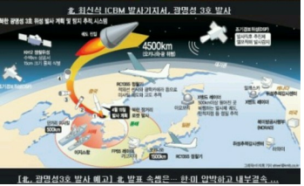
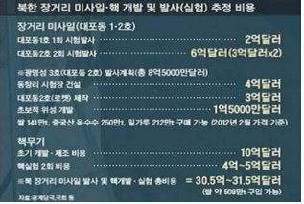
北, 핵실험 및 로켓발사 현황과 기술
1. 로켓현황과 기술
로켓 현황 - 광명성 3호로 본 북한의 로켓 기술
위 사진은 광명성 3호라는 인공위성을 가장한 은하3호 로켓 발사 과정과 추정 비용입니다.
하지만 4월 13일 광명성 3호를 탑재한 은하3호가 발사했고, 발사 후 2분여간 비행하다 공중 폭발했습니다.
30년 넘게 축적된 북한의 로켓기술이 아직까지 완벽하지 않다는 반증입니다.
엔진이 정상 작동하지 않거나 2단 로켓의 재점화가 되지 않는 추진시스템 이상으로 인한 실패요인이 가장 높다고 합니다.

Slide 14
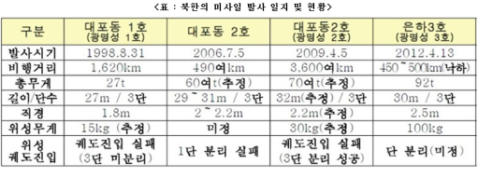
북한 로켓 기술
북한은 대포동 2호 탄도미사일을 개발하기 위해 총 네 차례의 발사실험을 실시하였지만, 완전한 수준으로 개발하지는 못했습니다. 전반적으로 볼 때 상당히 근접했고 3단 추진체 분리에 성공하였지만, 마지막 단계에서 추력부족으로 위성체가 인공위성 가능속도에 조금 못 미쳤습니다.
이 자료를 통해서 윤웅섭 연세대 기계공학과 교수는 "북한은 우리보다 10년 정도 앞선 로켓(발사체) 기술을 보유하고 있다"고 했지만 그 외 전문가들은 북한 로켓이 중국 시스템과 비슷하며 중국의 1970년대 수준이라고 평가하고 있습니다.

Slide 15
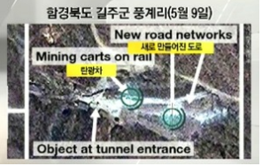
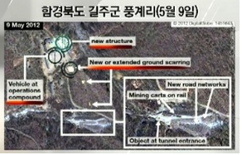
2. 핵실험 현황 및 기술
핵실험 현황 - 북, 3차 핵실험 동향 포착
2012년 5월 23일 이슈화된 북 3차 핵실험 동향 포착 그림입니다.
미국의 상업위성 디지털 글로브가 지난 9일 찍은 함경북도 길주군 풍계립니다.
풍계리는 지난 2006년과 2009년 북한이 핵실험을 실시한 곳입니다.
새로 만들어진 도로와 탄광차가 눈에 띕니다.
조금 더 넓은 범위를 보면 새로운 구조물과 땅이 파헤쳐진 흔적,
각종 운송장비도 보입니다.
민간위성업체들의 최근 위성사진을 분석한 결과 핵실험장 인근의 움직임이 빨라지고
있다면서 북한이 3차 핵실험을 준비하고 있는 징후라고 주장했습니다.

Slide 16
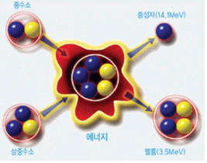
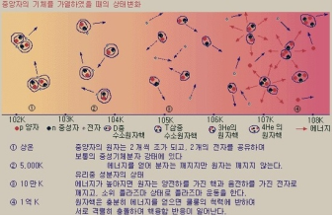
핵 기술 - 북한, 핵융합 기술 개발 '성공’
북한노동당 신문은 “우리 과학자들은 수많은 과학기술적 문제들을 100% 자체 힘으로 해결함으로써 마침내 핵융합 반응에 성공했다”면서 “이 과정에 우리 식의 독특한 열핵 반응장치가 설계 제작되고 핵융합 반응과 관련한 기초 연구가 끝났다”고 덧붙였습니다.
또한 “원천이 무진장하고 환경 피해가 거의 없는 안전한 새 에너지를 얻기 위한 핵융합 기술은 오늘 세계 과학계의 커다란 관심을 모으고 있다”다며 “핵융합에 성공함으로써 새 에네르기 개발을 위한 돌파구가 확고하게 열렸다”고 자평했습니다.

Slide 17
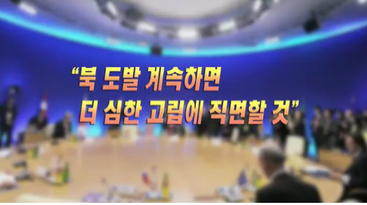
G8정상 및 주변국가
G8 정상회담은 G7(캐나다, 프랑스, 독일, 이탈리아, 일본, 영국, 미국)과 러시아의 정상들이 매년 모여 현안을 논의하는 회담이며, 6자회담 및 주변국에 대한 대응방안입니다.
<G8정상,“北, 도발 계속 시 더 심한 고립 직면”뉴스 영상>

Slide 18
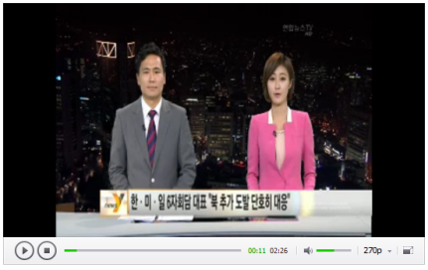
2012년 5월, 미국에서 계획한 전 세계 주요 8개국 G8 정상들은 북한의 '도발적인 행동'에 깊은 우려를 표시하면서 최근 장거리 미사일 시험발사를 비판하고 필요하면 조치를 취하겠다고 했으며,
공동성명에서 G8 정상들은 "북한이 국제적인 의무사항을 준수하고 모든 핵과 탄도 미사일 프로그램을 완전하고 증명 가능하게, 그리고 다시 되돌릴 수 없는 방법으로 포기할 것을 촉구한다"고 밝혔습니다.
<한미일 6자회담 대표 "北 추가 도발 단호히 대응">

Slide 19
북핵과 로켓에 대한 대응방안
G8 정상들은 북한의 '도발적인 행동'에 깊은 우려를 표시하면서 최근 장거리 미사일 시험 발사를 비판하고 필요하면 조치를 취하겠다고 했으며,
공동성명에서 G8 정상들은 "북한이 국제적인 의무사항을 준수하고 모든 핵과 탄도 미사일 프로그램을 완전하고 증명 가능하게, 그리고 다시 되돌릴 수 없는 방법으로 포기할 것을 촉구한다"고 밝혔습니다.
또한 유엔 안전보장이사회를 소집하겠다는 의지를 재확인한다"고 말했습니다.

Slide 20
주변국가
미국 : 대화와 협상을 통한 북핵문제 해결해 나가야 한다고 보고 있음. 이를 위해 제재와 함께 대화 유도 정책이 병행, 낮은 수위에서 점차 강도를 상향 조정하는 양태로 진행.
일본 : 북한의 미사일 발사와 핵실험을 활용하여 초강력 대북 제재에 나설 경우 일본 정부는 모든 북한 선박의 입항 금지, 북한으로부터 모든 상품 수입 금지, 북한 국적을 가진 자의 원칙적인 입국 금지 등 인적‧물적‧금전적 교류를 사실상 전면적으로 차단하는 제재조치를 취하겠다고 발표하였습니다.
또한, 대북 제재안을 한국 정부에 대한 협상 카드로 활용하기도 했다며, 적극 비판했습니다.
중국 : 여태껏 북한이 중국으로부터 전쟁 물자, 그 중에서도 원유를 제공받으며 전쟁을 수행할 무기 및 장비를 가동시켜 왔습니다. 하지만 최근 탄도미사일을 발사한 북한에 대한 유엔 안전보장이사회의 제재를 논의하는 과정에서 북한이 3차 핵실험을 강행할 경우 중국은 지금까지 제공해온 원유 등 원조 물자를 대폭 감축하거나, 아예 중단할 수 있다고 밝힌 바 있습니다. 이것은 결코 중국의 과거와 같은 모습이 절대 아니라는 것을 알 수 있습니다.
러시아 :러시아 정부는 5월 13일(현지시간) 북한의 로켓 발사에 공식적으로 유감이라며, 북한에 우호적인 국가들을 포함한 국제사회의 줄기찬 호소에도 강행된 로켓 발사가 유엔 안전보장이사회 결의 1874호에 위배됨을 다시 한번 강조했습니다.
그리고, 러시아는 6자회담 파트너 국가들과 함께 한반도 지역 상황 안정화와 핵 문제 해결을 위한 협상이 조속하게 재개될 환경을 만들기 위한 노력을 계속할 준비가 돼있다 라고 표명하였습니다.

Slide 21
예상도발과 사이버테러, 정부의 대응 방안
북한은 “혁명무력의 특별행동이 곧 개시 된다”고 통고함에 따라서 정부 당국은 사이버테러로부터 생화학 테러까지 모든 유형의 도발에 대한 적극적인 대비가 필요하다고 합니다.
예상도발
1. 북한의 동해도발 예상
2. 북한의 군사도발
3. 대남심리전과 재외국민을 대상으로 한 공작도 확대될 것으로 예상,
4.국제 테러조직과 연계해 주요요인과 시설에 대한 테러도 경고
5.휴전선 인근 서해에서 잠수함을 이용한 북한의 도발가능성,
6.북한의 대내결속을 목적으로 한 대남 기습공격,
7.국제사회의 반발을 의식하지 않는 대량 살상무기를 이용한 군사적 공격

Slide 22
사이버 테러
향후 도발과 관련해서는, 77.1 %가 3 차 핵실험을 벌일 것으로 예상하고 67.6 %는 사이버 테러의 가능성이 높다고 지적했습니다.
1. 법/제도적 측면
- 개인정보 외 민원신청 서류 등 수기분서 보호 확대
- 개인정보 수집, 이용, 제공 기준 표준화
- 개인정보 유출사고 발생 시 유출사실 신고 의무화
2. 관리/교육적 측면
각 조직에 있는 개인 정보 보호 담당자와, 개인정보보호 취급자, 보안업계 등 정보보호를 담당하는 모든 업체와 기관들을 관리/교육적 측면을 기존보다 강화하고 지속적인 보안세미나 컨퍼런스 등을 통한 보안 이슈를 접하고 발전해 가야 합니다.
3. 제적 협력 통한 신속 대응체계 구축
국내 유입 이전에 침해사고 이상 징후를 감지할 수 있도록 국가 간 네트워크를 연계하여 구축하고, 이를 통해 효과적이고 신속한 대응체계를 구축할 필요가 있습니다. 그리고 인터넷 주요 구성요소의 방어체계를 구축하여야 합니다.

Slide 23
4. 민간기업 방어체계 구축
정보통신부는 금융·통신 등 주요 정보통신기반시설 관리기관 및 인터넷데이터센터(IDC) 시스템 관리자에 대해 전문가 수준의 정보보호교육을 실시하기로 했습니다
5. 국가적 사이버 안전 체계 확립과 법제도 정비
우선, 해킹 및 웜·바이러스 강화를 위해서 관련 기관 등이 협력을 통해 정보공유 체계를 강화해야 합니다.
그리고 법제도를 정비 및 국가차원에서 개인, 중소기업 등 정보보호 취약 계층에 대한 정보보호 지원을 강화할 필요가 있다.

Slide 24
Ⅲ. 결론 - 北에 대한 한반도 정세변화와 통일문제
김정은 체제로 통일 문제에 대한 재언급
김정일 위원장 사망 이후 한반도 정세는 급박하게 돌아가고 있습니다.
북한 정권의 불안정성에 대한 우려가 증대되고 있으나 한편으로는 통일에 대한 긍정적인 기대 또한 높아졌습니다.
시민참여 위한 다양한 통일관련 프로그램 개발과 올바른 가치·비전 세워야 합니다.
그 동안 통일 문제는 많은 사람들에게 당위 또는 선택의 문제였지만 이제는 우리 삶과 직결되며, 우리의 운명과 불가피하게 연관된 존재의 문제가 되었습니다. 그만큼 이 시대는 우리 민족의 운명을 결정하는 엄중한 시대로 접어들고 있습니다.
우려보다 기대와 희망이 더 큰 통일 조국 창건의 과제는 우리 민족에게 다가온 숙명과 같은 호기이며, 가장 도전할 만한 가치가 있는 역사적 사건이 아닐 수 없습니다. 이러한 시대적 당위 속에 민족 구성원 모두가 올바른 가치와 관점을 가지고 민족적 성업을 이루는 차원에서 열정을 가지고 통일 운동에 동참해야 하지 않을까 생각합니다.
통일은 남북한 문제에 앞서 주변 국가의 문제이다.
현실적으로 통일은 주변국가의 협력 없이는 달성 불가능한 일입니다. 주변 강대국이 한반도 통일과정에 긍정적인 역할을 할 수 있도록 동참시키기 위해서는 반드시 세계평화를 지향하는 비전을 갖지 않으면 안됩니다. 주변국의 협력을 이끌어 내는 것은 민족주의 차원을 넘어서는 평화의 비전을 통해서만이 가능하기에, 주변 강대국들에게도 한반도에서 냉전을 해소하고 통일을 위해 협조하는 것이야말로 그들의 이익에 부합하는 것임을 설득시켜야 합니다.

Slide 25
Ⅳ. 참고문헌
- KBS 스페셜.120520. 김정은 체제 시청 프로그램
- 네이버 백과사전, http://100.naver.com
- 북한자료센터, http://unibook.unikorea.go.kr/MA/
- 백승주, 『권력이 세습되는 북한』, 통일부 교육원
- 최원기, 「북한권력의 실세」,Voice of America
- 6.25전쟁 이후 북한의 도발 http://blog.naver.com/yjjin100?Redirect=Log&logNo=50089093173
- 최근 광명성 3호 발사 http://sterejm.blog.me/100154886149
- 김정은 김일성 위상 비교
http://kin.naver.com/qna/detail.nhn?d1id=11&dirId=111002&docId=147068563&qb=6rmA7KCV7J28IOq5gOygleydgA==&enc=utf8&section=kin&rank=2&search_sort=0&spq=1&pid=gJXQZU5Y7u4sssgi5Lossc—379920&sid=T7ue2KxVu08AAG@qEVs
- 5개월째 접어든 김정은 체제, 북한은 어디로? (KBS스페셜)
http://www.newsen.com/news_view.php?uid=201205201258132541
- 북한 로켓 및 핵실험 개발 비용 http://sterejm.blog.me/100155825989
- "북, 3차 핵실험 동향 포착" http://yonhapnewstv.tistory.com/2142
- 북한 핵실험 자료 http://news.kbs.co.kr/science/2012/05/10/2473602.html
- 북한, 핵융합 기술 개발 '성공' http://blog.naver.com/geosyoon8810?Redirect=Log&logNo=90086863326
- 북한 로켓 기술 수준은. http://www.bobaedream.co.kr/board/bulletin/view.php?No=76835&code=army
- 광명성 발사로 본 북한의 로켓 기술 수준은?
- 중앙일보 김영희 국제 대기자, 윤덕민 국립외교원 교수, 백승주 국방연구원 안보전략연구센터장 인터뷰 자료
http://news.jtbc.co.kr/html/960/NB10094960.html
- g8정상, 북한에 대한 조치 http://blog.naver.com/chanel7476?Redirect=Log&logNo=50141575711
- G8 정상 “北, 도발 계속시 더 심한 고립 직면” http://news.kbs.co.kr/world/2012/05/19/2477439.html
- 北 “핵실험 평화적 해결 가능…美 하기 나름” http://news.kbs.co.kr/politics/2012/05/23/2478707.html
- 美 “북한 생각 모르겠다…행동으로 평가” http://news.kbs.co.kr/world/2012/05/23/2478878.html
- 北외무성 "G8 정상회의 대북성명 배격“
http://cn.moneta.co.kr/Service/paxnet/ShellView.asp?ArticleID=2012052220021605744
- 韓美日 북핵 대표단 한 자리.."北 추가 도발 자제" - 대응 방안
http://www.asiae.co.kr/news/view.htm?idxno=2012052111090518278
- 국방부, 미사일 예산 5년간 2조 5천억 요구 http://news.kbs.co.kr/politics/2012/05/22/2478572.html
- 北, GPS 전파 교란…방어책은? + EMP 보유 폭파할 경우 + 논협 전산망 마비 북소행
http://news.kbs.co.kr/politics/2012/05/21/2478076.html
- 북한 전문가 대부분이 핵실험 사이버 테러 우려 http://blog.naver.com/dal3707?Redirect=Log&logNo=50141837828
- 남북관계 전문가들 "北, 3차 핵실험 가능성 높아…화해협력 기조 전환해야" - 대응방안
http://news.naver.com/main/read.nhn?mode=LSD&mid=sec&sid1=100&oid=003&aid=0004516353
- 북한 '핵실험' 예상하던 사람들은 이제 뭐라고 할까?
http://www.pressian.com/article/article.asp?article_num=30120529085209
- 미 국무부, 한반도 전술핵 재배치 가능성 일축 http://www.ohmynews.com/NWS_Web/view/at_pg.aspx?CNTN_CD=A0001732652
- 한반도 정세변화와 통일문제 http://blog.daum.net/21cnew/18147192
동영상 출처
http://news.naver.com/main/read.nhn?mode=LPOD&mid=tvh&oid=052&aid=0000299177
http://blog.naver.com/30ceoclub?Redirect=Log&logNo=50129482933

